Slide 1

Infraestructura Virtual de Red con Servicios de Red y Web Segura Automatizada
Emilio Manuel Rice Hernández

Slide 2

Índice
Introducción y contexto
Desarrollo del proyecto
01
04
Objetivos
Recursos y presupuesto
02
05
Diseño de la infraestructura
Conclusiones y demostración
03
06

Slide 3
Introducción y contexto
01

Slide 4
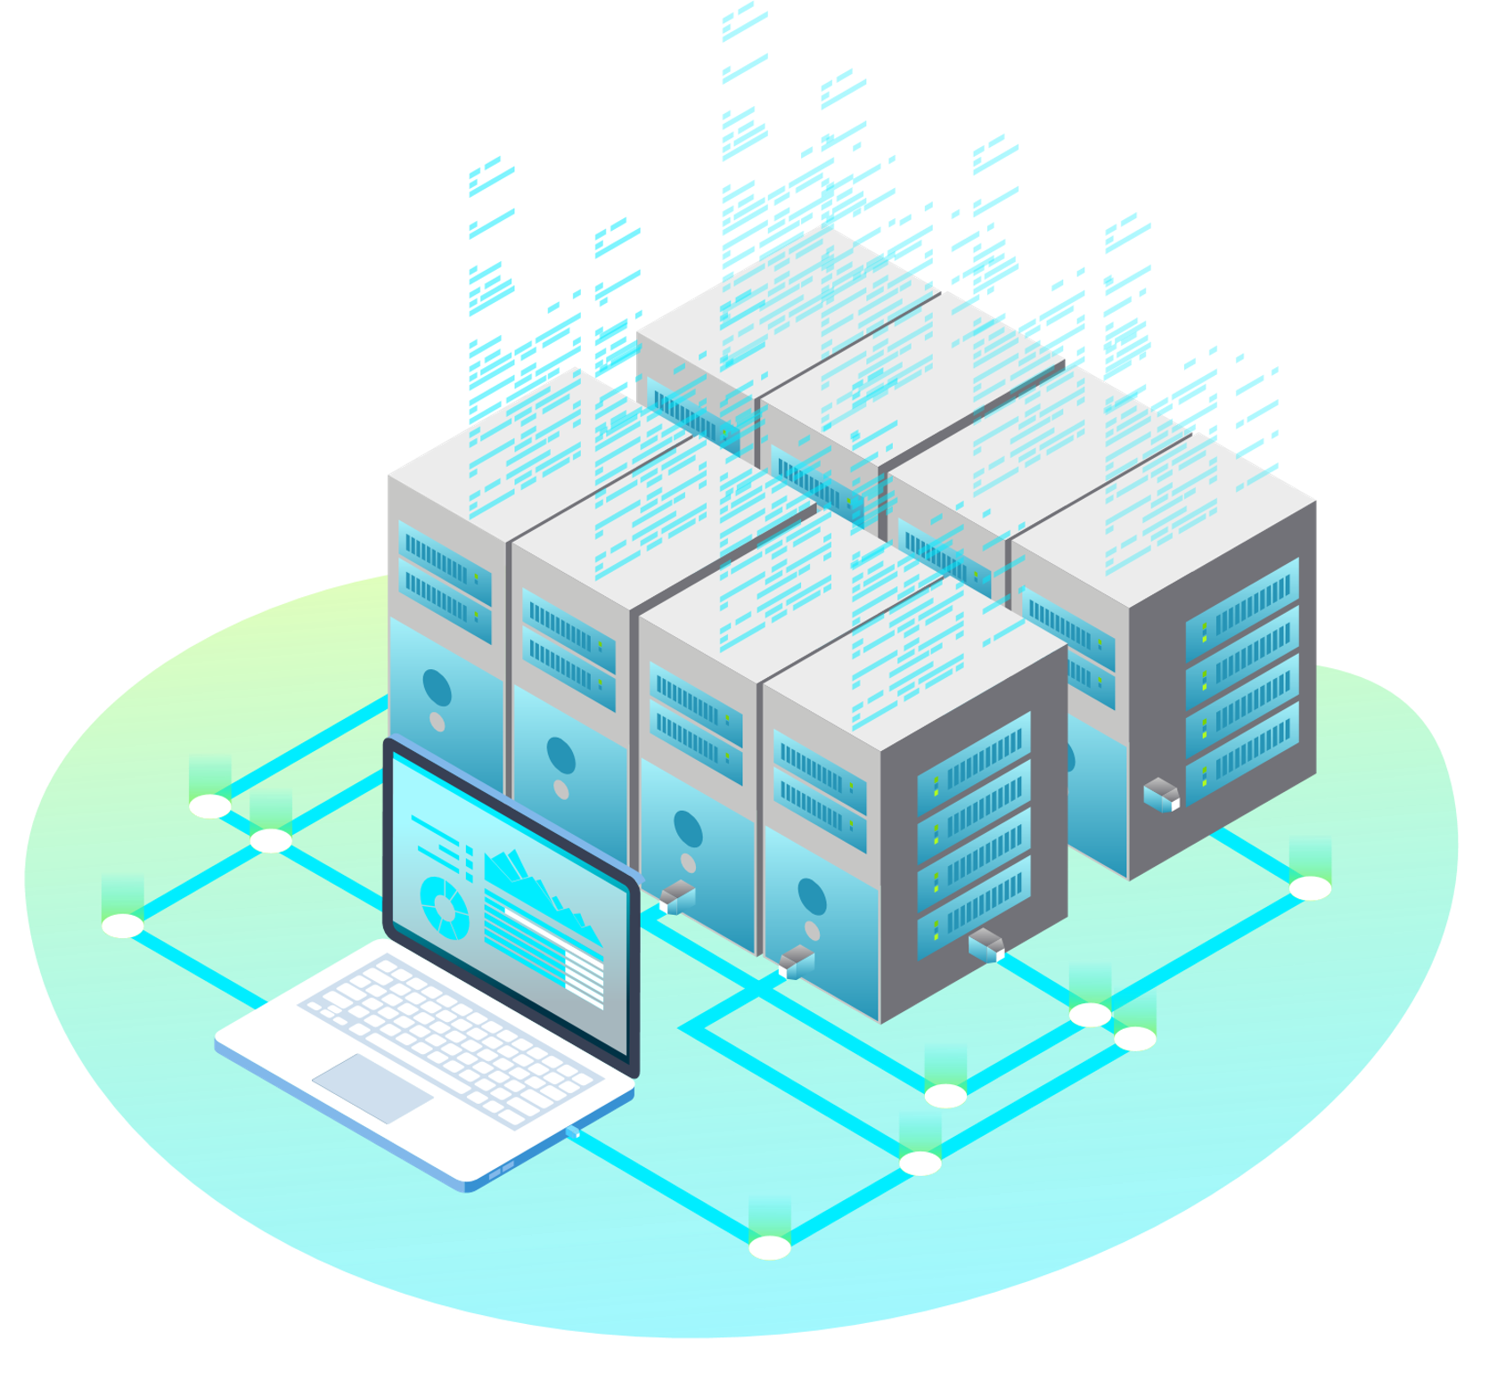
Introducción y contexto
Necesidad empresarial de una red segura, estable y bien gestionada.
Simulación de una infraestructura real en entorno virtual.
Uso de tecnologías accesibles y automatización para facilitar despliegues.

Slide 5

Objetivos
02

Slide 6


Objetivos
General: diseñar, implementar y gestionar una infraestructura de red virtualizada con servicios de red y web segura, automatizada con Ansible.
Específicos:
Configurar servicios de red (DHCP, DNS, NAT).
Crear servidor web con acceso restringido.
Desarrollar aplicación CRUD en PHP/MySQL.
Automatizar con Ansible.
Evaluar costes y recursos.

Slide 7

Diseño de la infraestructura
03

Slide 8
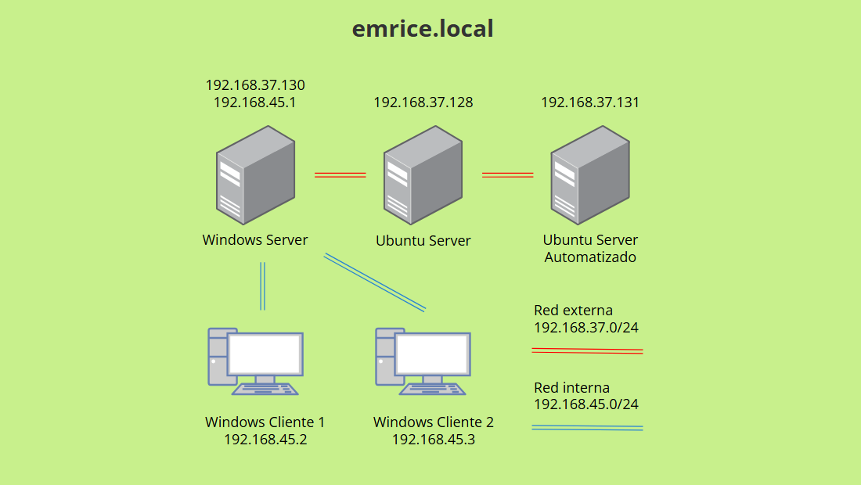
Diseño de la infraestructura
Windows Server: DHCP, DNS, NAT.
Ubuntu Server: Apache, MySQL, PHP, LVM.
Cliente Windows unido al dominio.
Acceso web restringido.
Red interna virtualizada.

Slide 9

Desarrollo del proyecto
04

Slide 10
Desarrollo del proyecto
Crear máquinas virtuales
Automatización con Ansible
01
06
Configurar Windows Server
Desarrollar aplicación web CRUD
02
05
Configurar Windows cliente
Configurar Ubuntu
03
04

Slide 11
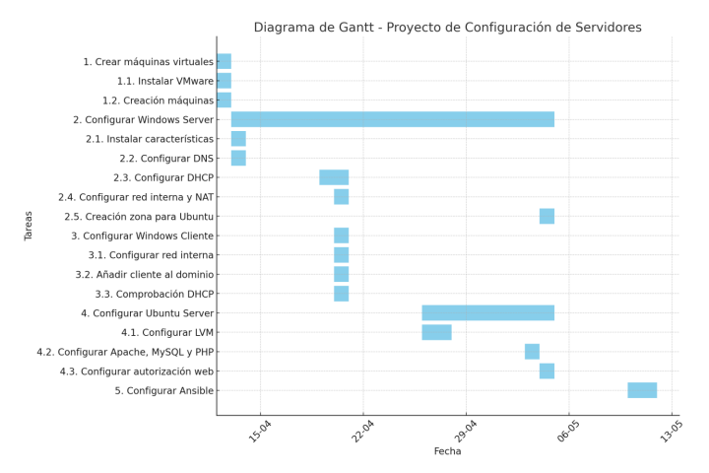
Desarrollo del proyecto

Slide 12
Recursos y presupuesto
05

Slide 13

Recursos y presupuesto
Recursos materiales: PC potente, VMware, Ubuntu, Windows, Ubuntu Server, Apache, MySQL, PHP y Ansible.
Recursos humanos: Trabajo individual (todas las fases).
Coste real: 0 € (uso de recursos propios y software gratuito).
Coste estimado en empresa: Desde 2.000 € aprox.

Slide 14
Conclusiones y demostración
06

Slide 15
Conclusiones
Conclusiones:
Proyecto funcional que simula una red empresarial real.
Aplicación práctica de conocimientos de ASIR.
Uso realista de virtualización y automatización.
Trabajo autónomo con visión global.
Mejoras:
Añadir copias de seguridad automáticas.
Implementar balanceo de carga.
Desplegar certificados SSL en el servidor web.
Potenciar diseño de la página web.
Crear perfiles móviles en el dominio.

Slide 16
Demostración

Slide 17
FIN.

